Slide 1

CARREIRAS
NA FINLÂNDIA –
O PAÍS mais feliz do mundo

Slide 2







Por que a Finlândia?
A Finlândia é um Estado de bem-estar social estável, seguro, igualitário e altamente funcional.
Aqui, você pode desfrutar de uma alta qualidade de vida e unir uma carreira profissional interessante a uma vida pessoal próspera.
O equilíbrio entre trabalho e família é fácil de ser alcançado na Finlândia.
O equilíbrio saudável entre trabalho e lazer na Finlândia te proporciona a chance de aproveitar a natureza única do país – e de fácil acesso a partir de áreas urbanas.
A Finlândia abriga empresas líderes de mercado e de alta performance que oferecem oportunidades atrativas de trabalho.
A inovação e a grande expertise tecnológica na Finlândia são fomentadas por uma relação de cooperação próxima entre empresas, universidades e instituições de pesquisa.
O sistema educacional da Finlândia está entre os melhores do mundo.
A Finlândia é um dos especialistas globais em desafios e soluções climáticas.

Slide 3
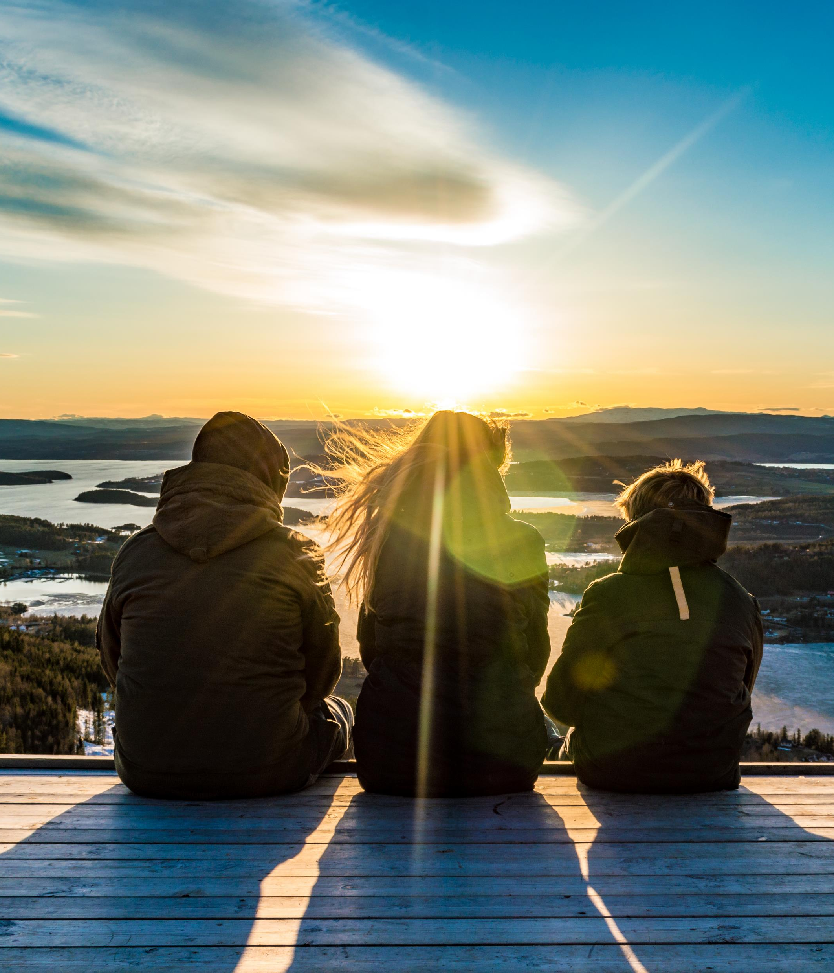
Encontre o seu equilíbrio entre trabalho e vida pessoal
Os finlandeses acreditam que profissionais felizes e bem descansados são os recursos mais valiosos de uma organização. Por isso, apesar da carga horária de trabalho poder variar entre indústrias, a média é de jornadas de trabalho de oito horas.
Funcionários têm direito a muitos feriados remunerados e dias de férias. Além disso, muitos finlandeses tiram quatro semanas de folga durante os meses de verão.
O bem-estar familiar e a equidade são dois valores universalmente defendidos pela sociedade finlandesa – e também são incorporados na política e cultura do local de trabalho.

Slide 4

Segurança e estabilidade na Finlândia
A combinação única entre responsabilidade social, equidade e liberdade individual é o que ajuda a fazer da Finlândia o país mais feliz do mundo, além de um dos mais seguros.
A Finlândia é classificada como o país mais estável do mundo.
Por conta de uma cultura pouco hierárquica, é possível esbarrar com um Chefe de Estado deixando seus filhos na escola pública local.

Slide 5
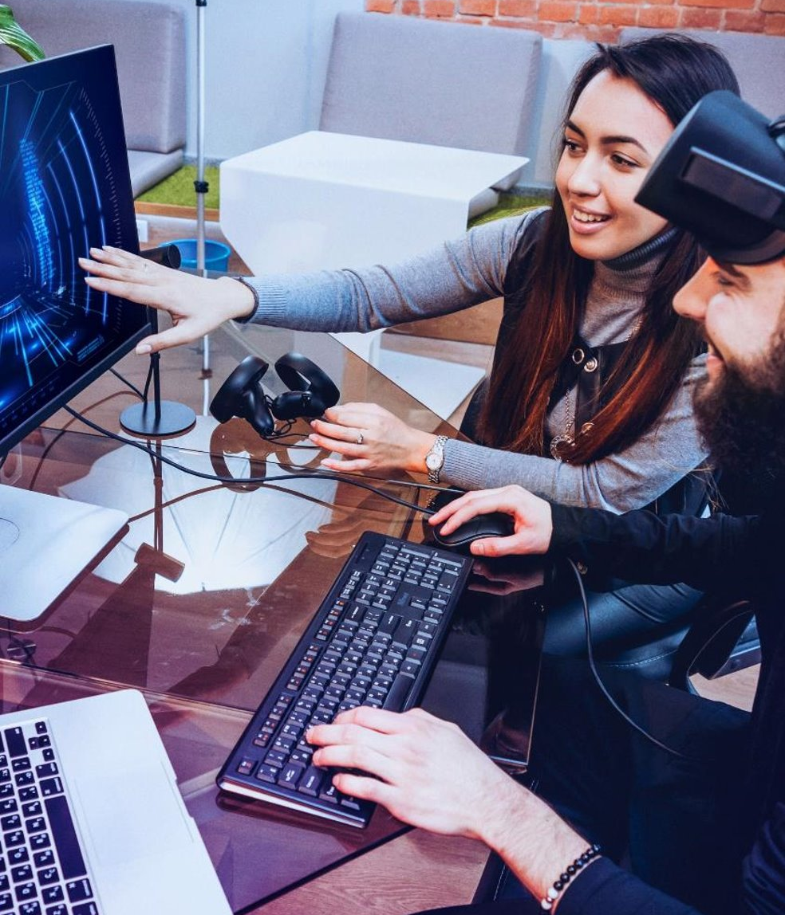
Oportunidades de inovar e desenvolver competências
A Finlândia tem um cenário vibrante de start-ups
e um setor de tecnologia em rápido crescimento, proporcionando ótimas oportunidades para profissionais de língua inglesa de todo o mundo.
Estruturas organizacionais horizontalizadas e uma paixão nacional por inovação encorajam funcionários de todos os níveis influenciar a cultura, normas e processos do local de trabalho.
De acordo com estudos, a Finlândia oferece as melhores oportunidades na Europa para funcionários que desejam desenvolver suas habilidades profissionais no trabalho.

Slide 6
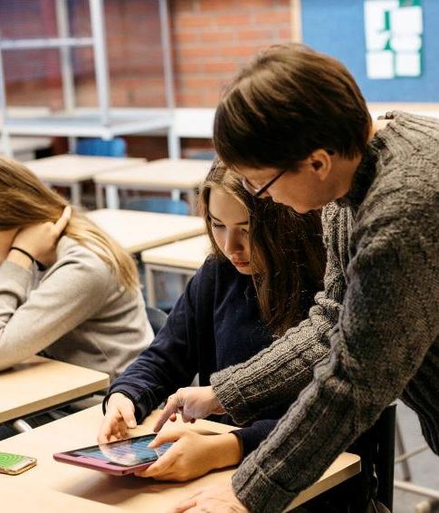
Educação de nível internacional
A educação finlandesa é mundialmente conhecida por ser de alta qualidade e acessível a todos, independentemente da faixa de renda. Isso contribui ainda mais para a igualdade social no país, sem gerar diferenças significativas nos resultados de aprendizagem entre as escolas.
​
Na Finlândia, as creches são fornecidas por profissionais capacitados com base em metodologias pedagógicas integrais​.
A pré-escola, o ensino fundamental e o ensino médio são gratuitos. Quase todos os estudantes finlandeses concluem Ensino básico integral dentro do prazo previsto.

Slide 7

Assistência médica de alto nível à sua disposição
A Finlândia se preocupa genuinamente com a saúde e o bem-estar de cada um de seus residentes. É por isso que assistência médica é disponível e acessível a todos.
Os cuidados de saúde não são totalmente gratuitos, mas são baratos e acessíveis, com muitos serviços oferecidos gratuitamente.
Serviços como consultas em clínicas de maternidade e pediatria, enfermaria e exames preventivos são oferecidos gratuitamente aos residentes.

Slide 8
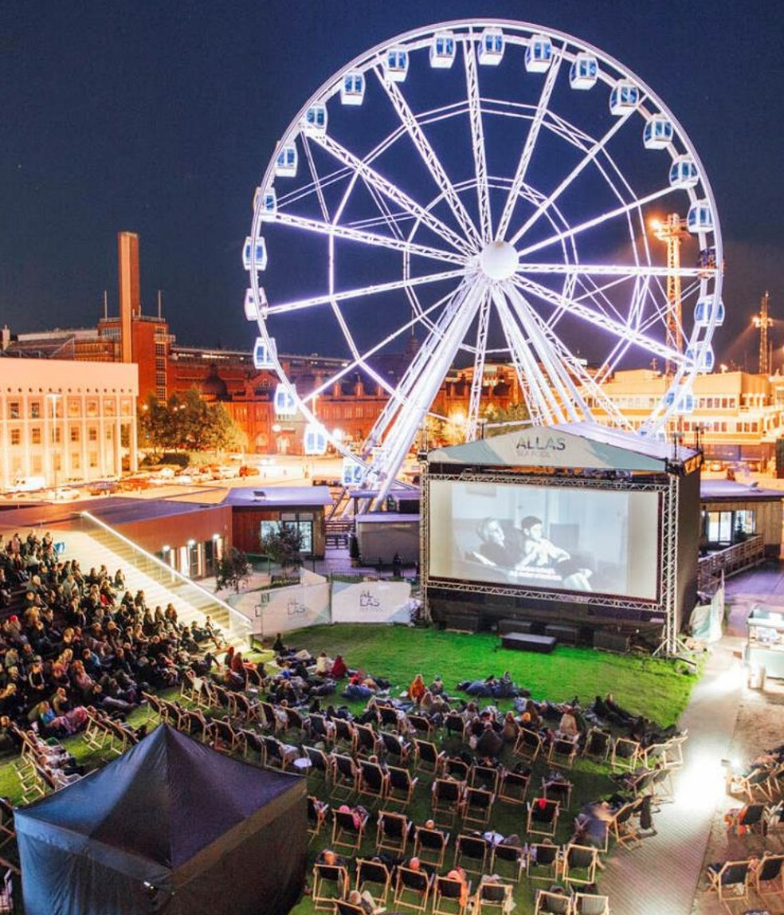
Uma rica oferta cultural
Explore os destaques culturais finlandeses em mais detalhes:
www.visitfinland.com/culture/
A Finlândia conta com uma expressive cena cultural e artística, ostentando diversas ofertas
de música, dança, teatro, cinema, culinária e arte.
Na Finlândia você encontra mais de 300 museus além de uma das novas arquiteturas mais interessantes do norte da Europa. Você também encontrará uma variedade de eventos e festivais fascinantes, desde os mais descolados a excêntricos
em ambientes urbanos e rurais.

Slide 9

As principais empresas finlandesas estão contratando
Confira:
www.workinfinland.com
Quer fazer parte de um time de especialistas que está trabalhando para criar as próximas inovações que vão mudar o mundo?
A Finlândia abriga algumas das principais empresas do mundo nas áreas de TIC, tecnologia limpa e tecnologia marinha - para citar apenas algumas. E eles estão em busca de talentos internacionais!

Slide 10

workinfinland.com
Vagas abertas:
www.workinfinland.com/en/open-jobs/​
Serviços oferecidos por cidades na Finlândia, como, por exemplo, programa de cônjuge:
www.workinfinland.com/en/why-finland/#cities-and-municipalities​
​Workinfinland.com é o website oficial da Finlândia para talentos internacionais.
Este site facilita o processo de recrutamento, busca de emprego e recolocação para pessoas que procuram trabalho na Finlândia com informações disponíveis em um só lugar.
Descubra tudo o que você precisa saber sobre como viver e trabalhar na Finlândia - com informações detalhadas sobre moradia, saúde, benefícios sociais, equilíbrio entre vida profissional e pessoal, desenvolvimento de carreira e muito mais.

Slide 11

Abra sua start-up na Finlând​ia
Encontre mais informações:
www.businessfinland.com/establish-your-business/startup-a-business/
A Finlândia é palco de uma das cenas de startups que mais crescem no mundo.
Tenha acesso a tudo o que você precisa para começar a sua start-up com sucesso: ​
Um ambiente de negócios estável para startups.​
Um ecossistema aquecido de aceleradoras, investidores-anjo e VentureCapitals apoiado por um forte incentivo do governo.
Um excelente campo de experimentação para novas tecnologias.
Pessoas altamente capacitadas e experientes em tecnologia.
O melhor know-how dentro da tecnologia digital.

Slide 12

Estude na Finlândia
Encontre mais informações sobre como estudar na Finlândia em:
Studyinfinland.fi
O sistema de ensino superior da Finlândia, considerado o melhor do mundo, oferece mais de 500 programas de bacharelado e mestrado ministrados em inglês em 13 universidades e 22 universidades de ciências aplicadas (UAS).
Além disso, as universidades também oferecem opções de doutorados ministrados em inglês.
Todas as universidades e universidades de ciências aplicadas oferecem oportunidades de bolsas de estudo para estudantes internacionais.

Slide 13


Saiba mais pelo LinkedIn e Youtube
Siga-nos no:
#Finlandworks LinkedIn
Aprenda mais com os vídeos no Youtube:
Finland for families​
https://www.youtube.com/watch?v=9X3QUA1Poyg&t=2s​
Enjoy the vibrant city life​
https://www.youtube.com/watch?v=wBgS4AvWHdY​
Grow your career​
https://www.youtube.com/watch?v=UfHXZWttIl0​
Find your work-life balance​
https://www.youtube.com/watch?v=Wn1nf6eSAwg

